Slide 1
«мОй лучший проект»
«ИИ на уроках
литературы»

Slide 2
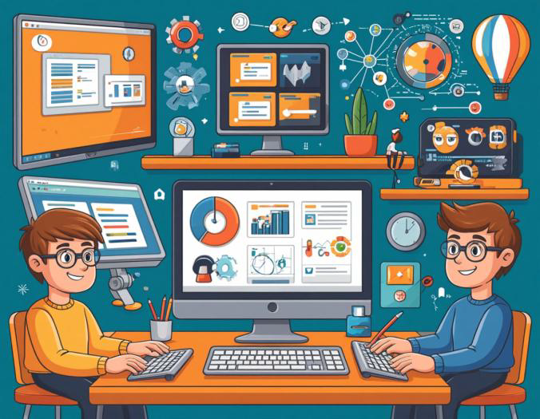
Что такое нейросети?
Нейросети- это алгоритмы, имитирующие работу человеческого мозга.
Они применяются для распознавания речи, обработки изображений, прогнозирования данных и их генерации.

Slide 3
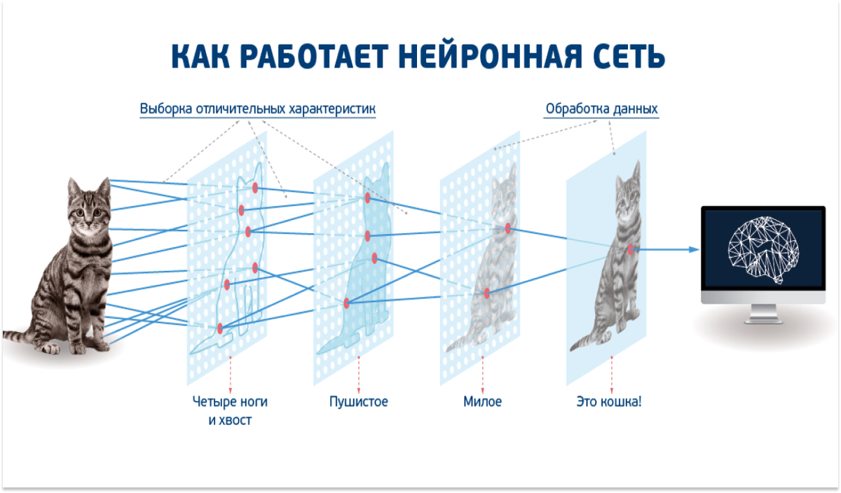
Почему нейросети полезны в изучении литературы?
Нейросети помогают анализировать текст, создавать виртуальные образы героев и даже предсказывать сюжетные линии.

Slide 4
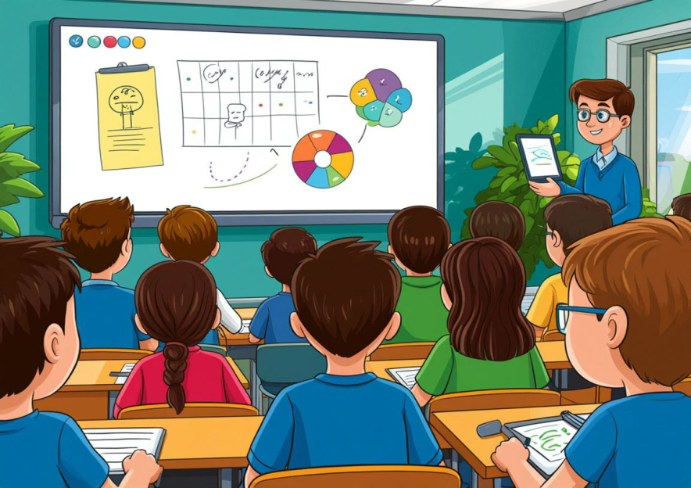
Проекты с использованием нейросетей
Рассмотрим конкретные примеры:
1. Анализ стихотворения С. А. Есенина «Низкий дом с голубыми ставнями…» через визуализацию.
2. Воплощение «Сказки о рыбаке и рыбке».
3. Путешествие со Снежной Королевой в виртуальной реальности.
4. Визуализация стихотворения А. С. Пушкина «Зимнее утро».
5. Визуализация планет из повести - сказки Антуана де Сент – Экзюпери «Маленький принц».

Slide 5
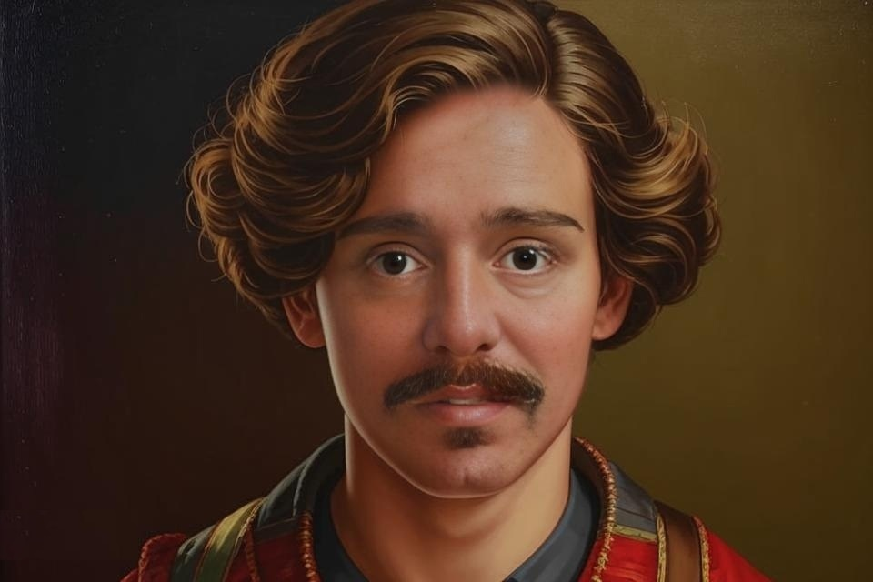
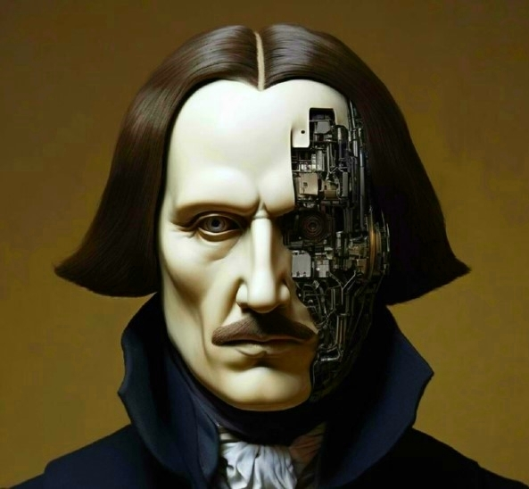
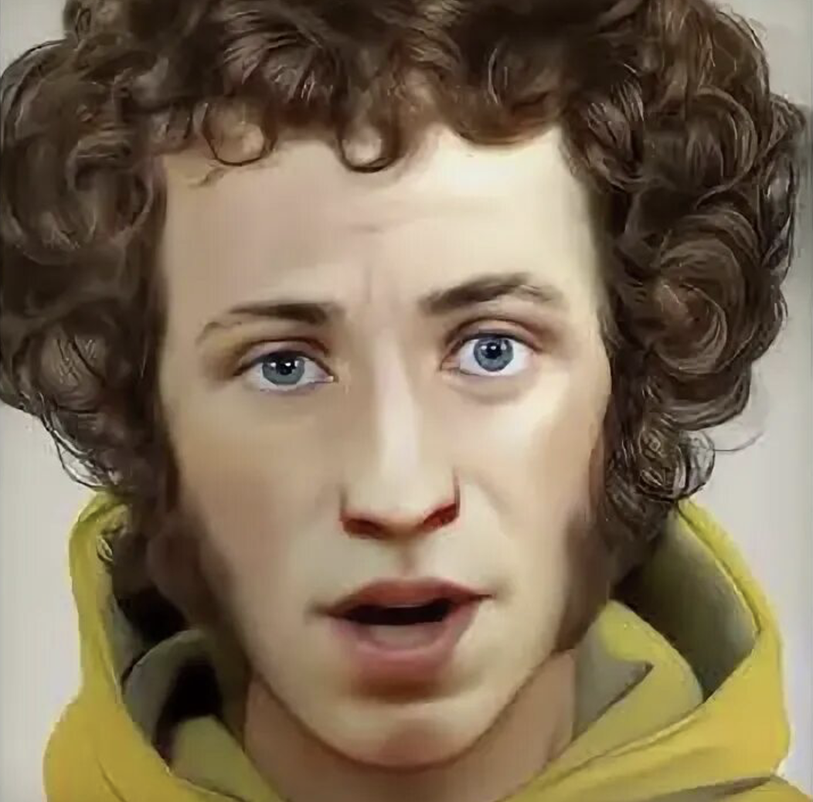
Новый взгляд на литературу и писателей. узнаёте?

Slide 6
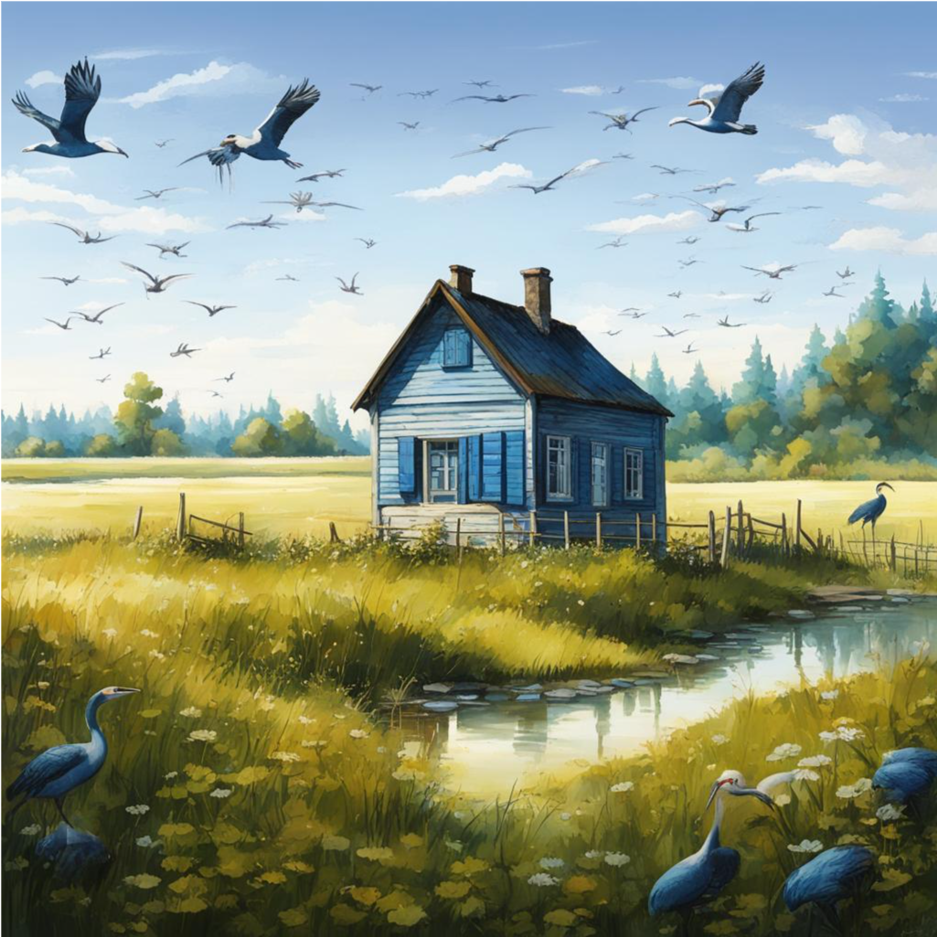
Визуализация поэтического настроения
Нейросеть создала изображение, передающее атмосферу стихотворения Сергея Есенина «Низкий дом с голубыми ставнями…»

Slide 7
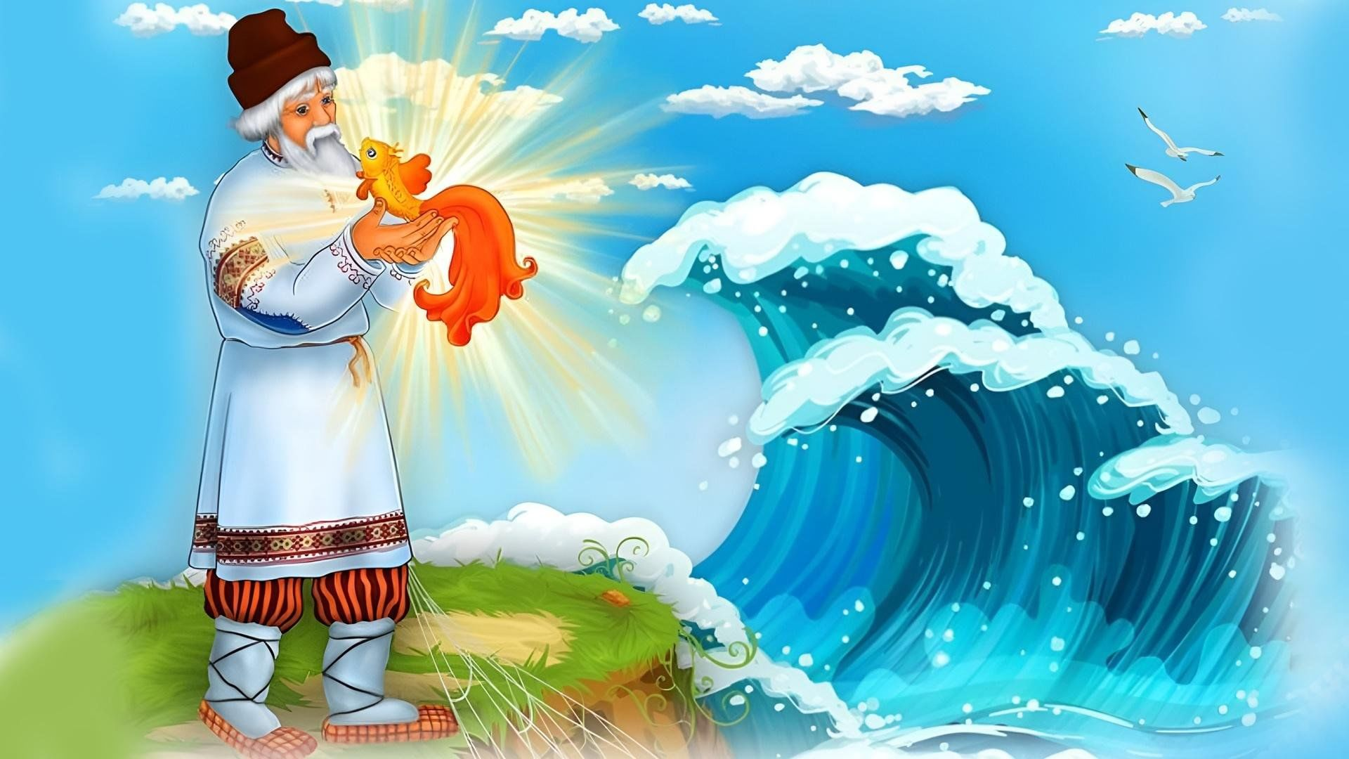
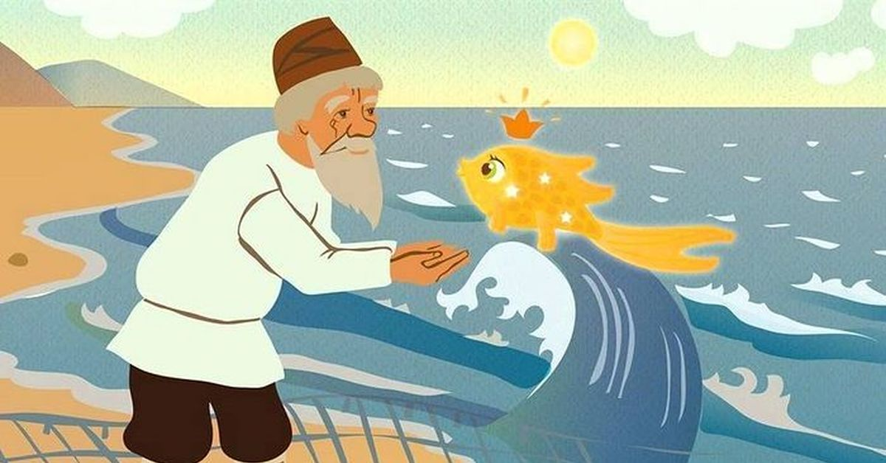
А.С. Пушкин
«Сказка о рыбаке и рыбке»
Нейросеть помогает визуализировать персонажей сказки и глубже понимать произведение.

Slide 8
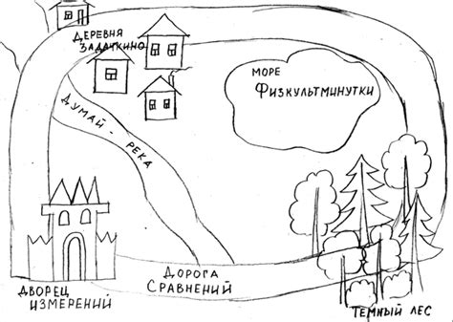
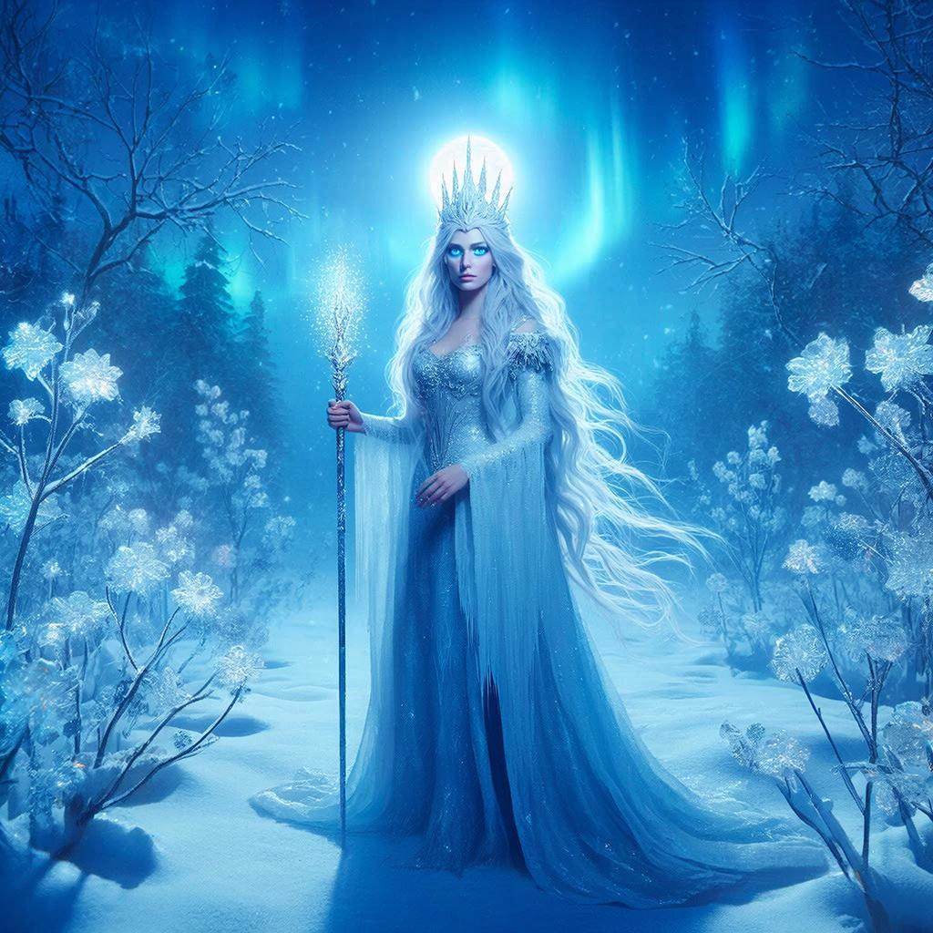
Путешествие со Снежной Королевой
Нейросеть помогла ученикам создать виртуальное путешествие по миру «Снежной Королевы». Проект включал маршрут и описание локаций.

Slide 9

Визуализация стихотворения а. с. Пушкина «зимнее утро»
Нейросеть проанализировала текст стихотворения А. С Пушкина и создала изображение, передающее атмосферу «Зимнего утра».

Slide 10
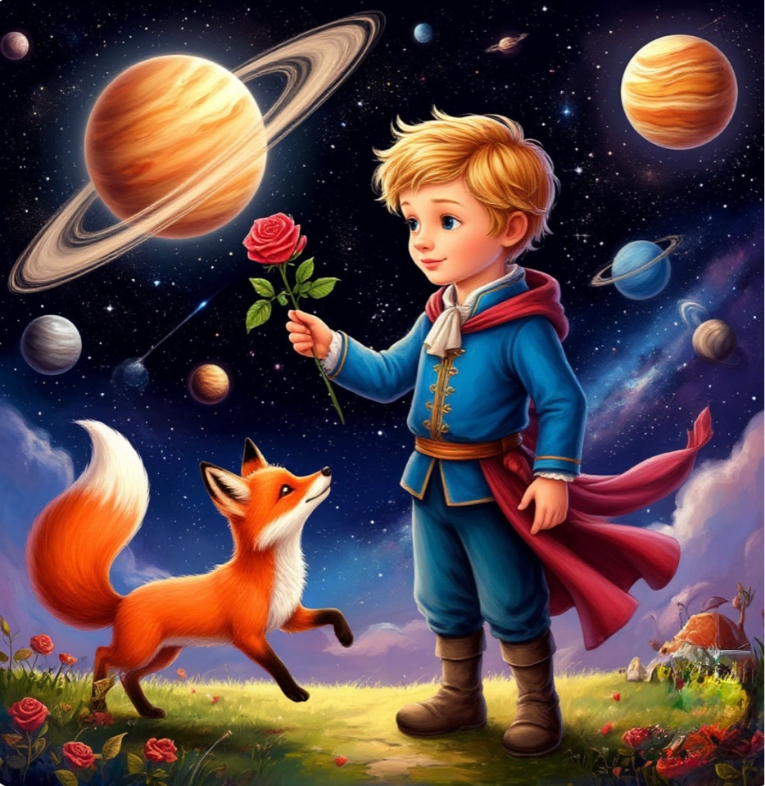
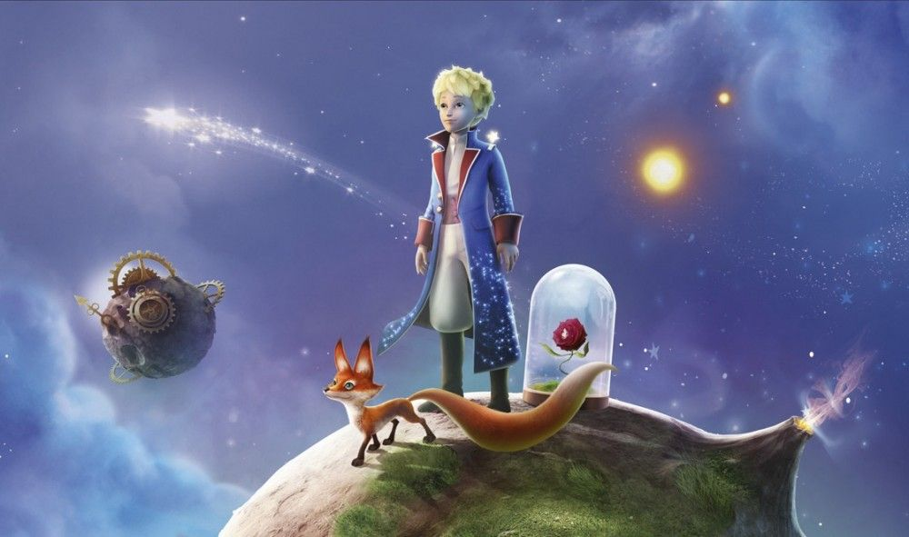
Антуан де Сент-Экзюпери «Маленький принц»
Визуализация планет и их жителей.

Slide 11
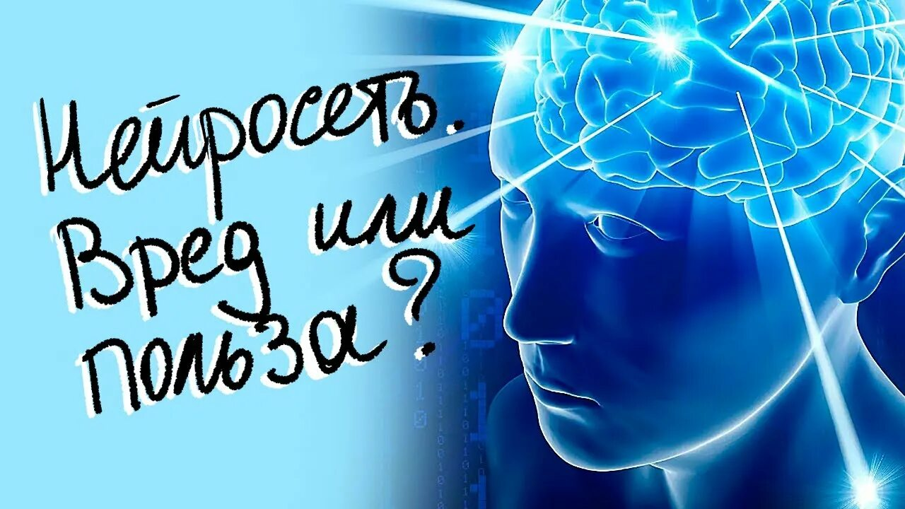
Плюсы и минусы использования нейросетей
Преимущества:
- Углубленный анализ текста.
- Интерактивность и вовлеченность учеников.
- Развитие творческого мышления.
Трудности:
- Необходимость технической подготовки.
- Риск увлечения технологиями в ущерб содержанию.
Вывод: нужно уметь искать баланс и находить его

Slide 12
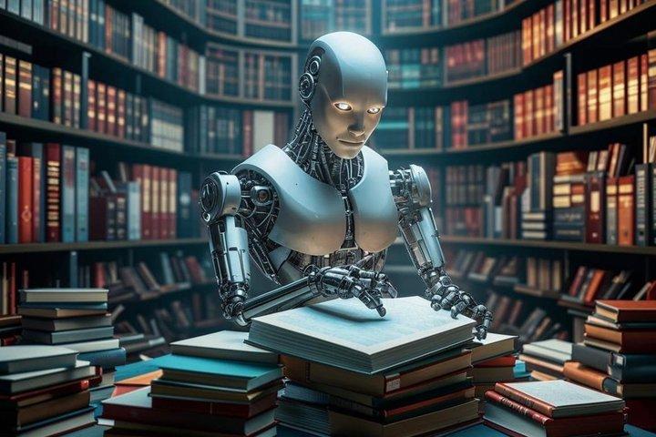
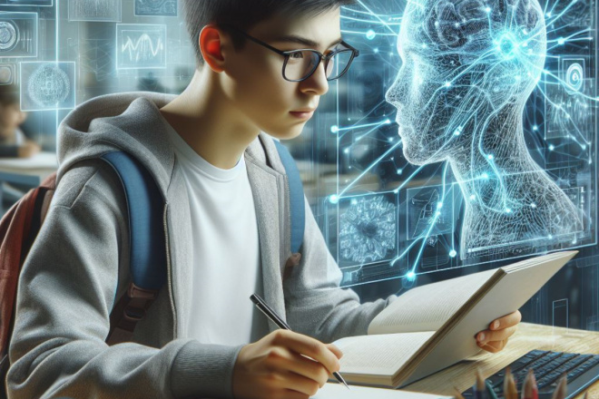
Почему эта методика эффективна?
Использование нейросетей в изучении литературы открывает новые горизонты. Это не только делает процесс обучения увлекательным, но и готовит учеников к будущему, где технологии играют ключевую роль.

Slide 13
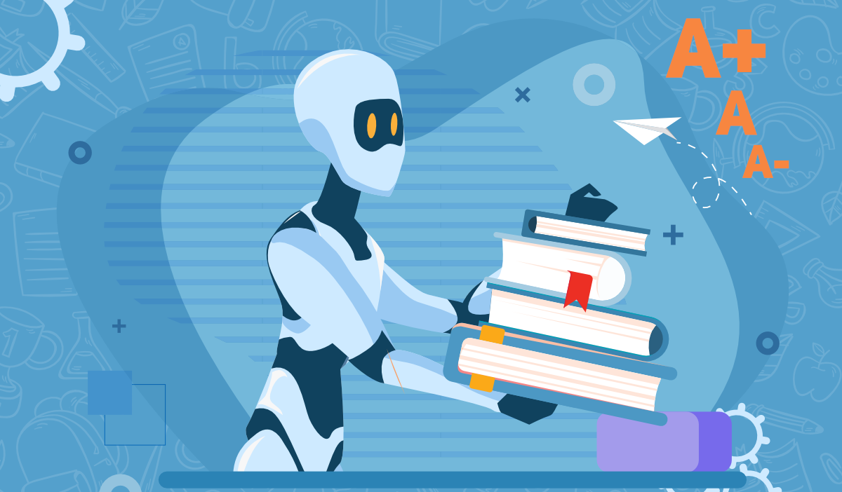
Литература и технологии: шаг в будущее
Объединение классической литературы и современных технологий — это не только инновация, но и необходимость.

